Slide 1
物
理
第八章 神奇的压强
学 视
8.1 认识压强（第二课时）

Slide 2

课标与考点
课程标准
知道日常生活中增大和减小压强的方法。
核心考点
压强的计算、增大和减小压强的方法。

Slide 3


自主学习
压强
1.压力的作用效果用 来表示。物理学中，把物体表面受到的压力与受力面积的比，叫做 。
2.压强计算公式是p＝ ，单位是 ；F表示 ，单位是 ；S表示 ，单位是 。
压强
$$\frac{\text{F}}{\text{S}}$$
帕斯卡
压力
牛顿
受力面积
平方米
压力（N）
压力
$$\text{p}\text{=}\frac{\text{F}}{\text{S}}$$
压强
受力面积
受力面积（m²）
1 Pa=1 N/m²
一张报纸平放时对桌面的压强约 0.5 Pa

Slide 4
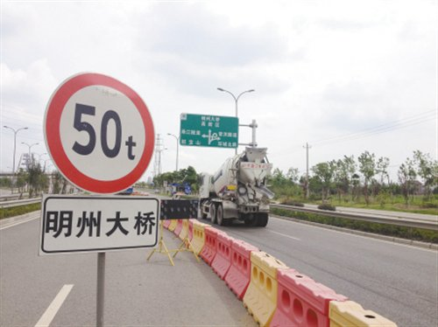
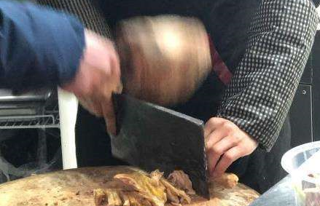
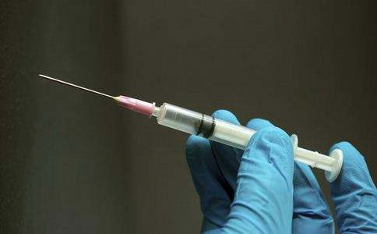
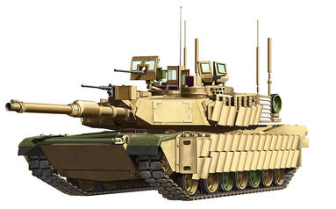
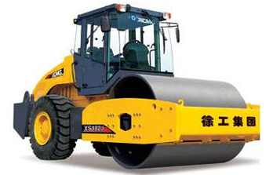
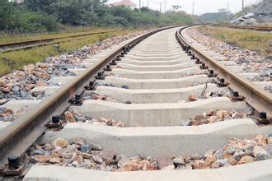
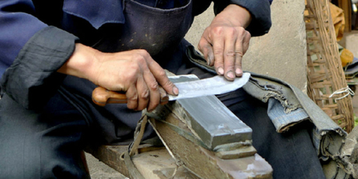
自主学习
增大
减小
3.增大压强的方法： 压力或 受力面积；
减小压强的方法： 压力或 受力面积。
减小
增大
道路和桥梁对车辆有限重
铁轨铺在枕木上
针头做的很尖
压路机的碾子质量很大
菜刀钝了要重新磨薄
坦克装有很宽的履带
切骨头时用棒子敲打刀背

Slide 5
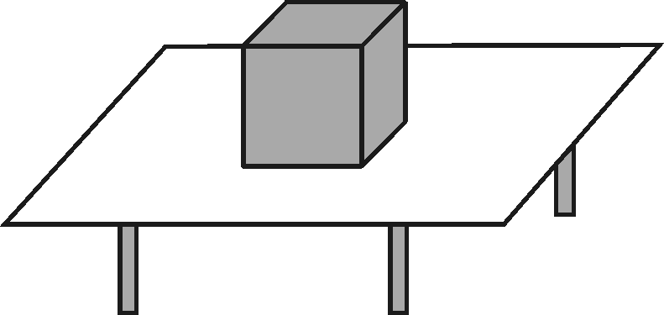
课堂导学
1.如图8.1－8所示，将重为2.5 N、边长为0.1 m的正方体物块，放在水平课桌的桌面中央。该物块对桌面的压强为 Pa；如沿竖直方向将该物块切去一半，则剩余部分对桌面的压强为 Pa。
250
250

Slide 6
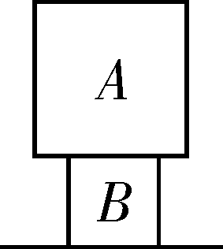
课堂导学
2.如图8.1－9所示，立方体A重30 N，立方体B重15 N，立方体A的底面积为10 cm²，立方体B的底面积为5 cm²。则立方体A对立方体B的压强是 Pa，立方体B对桌面的压强是 Pa。
6×10⁴
9×10⁴

Slide 7
课堂训练
知识点1
压强的计算
1.一本八年级下册物理教科书(广东教育出版社)，将它平放在水平桌面的中央，它与桌面的接触面积大约为500 cm²，静止时它对桌面的压强约为( )
A.5 Pa B.50 Pa C.100 Pa D.500 Pa
2.家用小轿车每个车轮与地面的接触面积为0.01 m²，车重1.2×10⁴ N，驾驶员及乘客共重3×10³ N。则在水平地面上小轿车对地面的压强是( )
A.3.00×10⁵ Pa B.3.75×10⁵ Pa
C.1.20×10⁶ Pa D.1.50×10⁶ Pa
B
B

Slide 8
课堂训练
3.央视消息：我国月球背面巡视器“玉兔二号”，已完成三个月昼夜工作，于3月13日12时16分进入第三个月夜，创纪录地行走了165 m，着陆器于12时完成月夜设置。“玉兔二号”月球车设计质量为140 kg，若把它水平放在地球表面，它和地面接触总面积为0.14 m²，则它对水平地面的压强为 Pa。(g＝10 N/kg)
1×10⁴

Slide 9
课堂训练
4.市政府准备在某广场建一座雕塑，雕塑的质量是6.0×10⁴ kg，底座设计成长为2 m，宽为1.5 m的长方形。(g＝10 N/kg)
(1)这座雕塑受到的重力是多大？
(2)雕塑对水平地面的压强是多大？
6×10⁵ N
2×10⁵ Pa

Slide 10
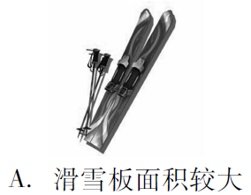
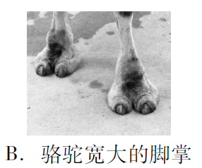
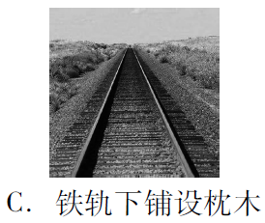
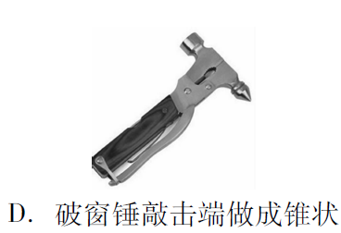
课堂训练
知识点2
增大和减小压强
5.如图8.1－10所示四个实例中，属于增大压强的是( )
D

Slide 11
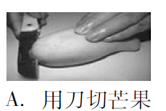
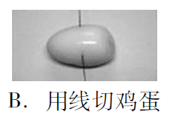
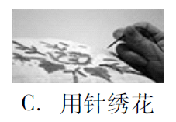
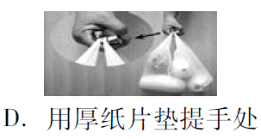
课堂训练
6.如图8.1－11所示的事例中，属于减小压强的是( )
D

Slide 12
课堂训练
7.下列情况中，人对地面压强最大的是( )
A.人站立在地面时
B.人单脚着地，另一脚向前跨步时
C.人蹲在地上时
D.人席地而坐时
8.为方便盲人行走，在马路两旁的人行道上铺设了有凸棱的盲道。李刚在盲道上行走时，感觉到脚有些不舒服，从物理学角度分析，是因为走在盲道上，脚与地面的 减小，从而增大了 。
B
接触面积
压强

Slide 13
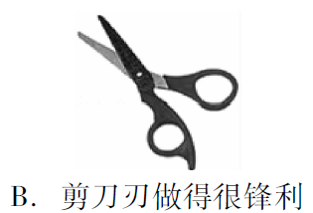
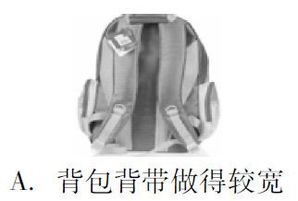
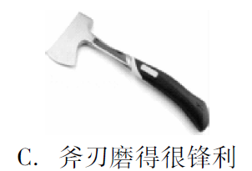
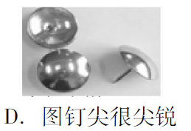
课后巩固
1.如图8.1－12所示的四个实例中，属于减小压强的是( )
A

Slide 14
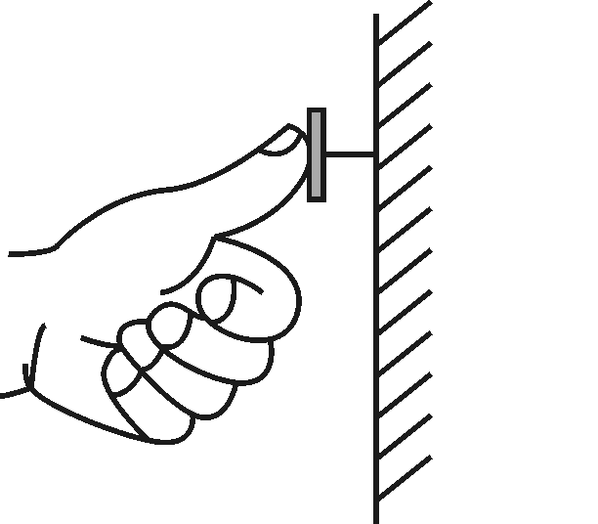
课后巩固
2.如图8.1－13所示，图钉尖的面积是10^{－7} m²，图钉帽的面积是10^{－4} m²，墙壁表面能承受的最大压强是4×10⁶ Pa。下列说法正确的是( )
A.手指必须用大于0.4 N的压力，图钉尖才能进入墙壁
B.手指必须用大于400 N的压力，图钉尖才能进入墙壁
C.图钉静止时，手对钉帽的压力大于墙对钉尖的支持力
D.图钉静止时，手对钉帽的压力小于墙对钉尖的支持力
A

Slide 15
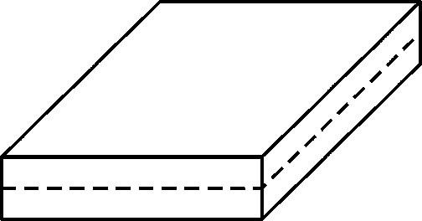
课后巩固
3.如图8.1－14所示，一木块放在水平桌面上，若将它沿虚线截去一半，则将发生的变化是( )
A.压力变小，压强不变
B.压力变小，压强变小
C.压力变小，压强增大
D.压力不变，压强不变
4.水平桌面上放有一本质量为300 g的书，它与桌面的接触面积为5×10^{－2} m²，则该书所受的重力为
N，书对桌面的压强为 Pa。(g＝10 N/kg)
B
3
60

Slide 16
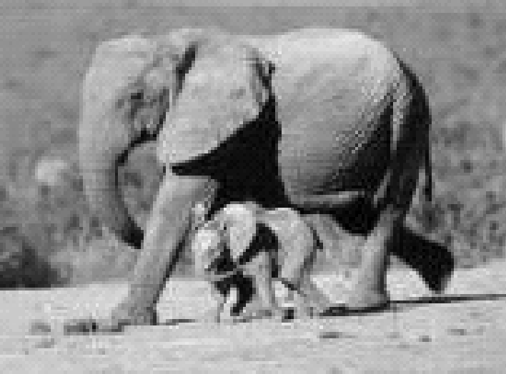
课后巩固
5.一质量为6×10³ kg的大象，每只脚掌的面积都为600 cm²，它四脚着地时对地面的压强为 Pa。若大象抬起一条腿，如图8.1－15所示，它对地面的压强 (选填“变大”“变小”或“不变”)。(g＝10 N/kg)
6.缝衣针的针尖做得很尖是为了 ；拎很重的包时，往往用一块手巾(或手帕)垫在拎包带下，这是为了 。
2.5×10⁵
变大
增大压强
减小压强

Slide 17
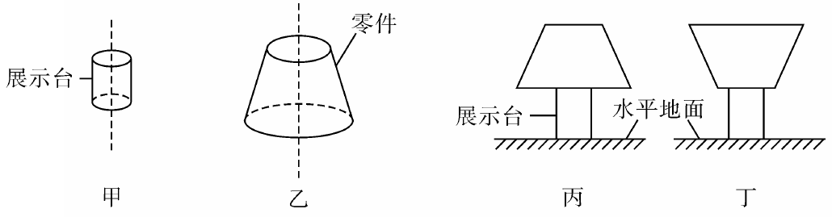

课后巩固
7.(2019·广州市)如图8.1－16所示，钢制的圆柱展示台，底面积S＝1 dm²，另一个为钢制的圆台零件，上底面积S₁＝3 dm²，下底面积S₂＝12 dm²。把零件分别按图8.1－17甲和图8.1－17乙所示的方式静置在展示台上，两物体的轴在同一直线上。图8.1－17甲中零件对展示台面的压力为F₁，压强为p₁。图8.1－17乙中零件对展示台面的压力为F₂，压强为p₂。则F₁ F₂(选填“>”“<”或“＝”，下同)，p₁ p₂。
=
=

Slide 18
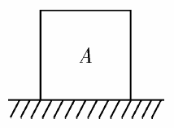
课后巩固
8.如图8.1－18所示，实心正方体物体A放置在水平面上，其棱长为0.5 m，密度为8×10³ kg/m³。(g＝10 N/kg)
求：(1)物体A的质量；
(2)物体A对地面的压强。
1 000 kg
4×10⁴ Pa

Slide 19
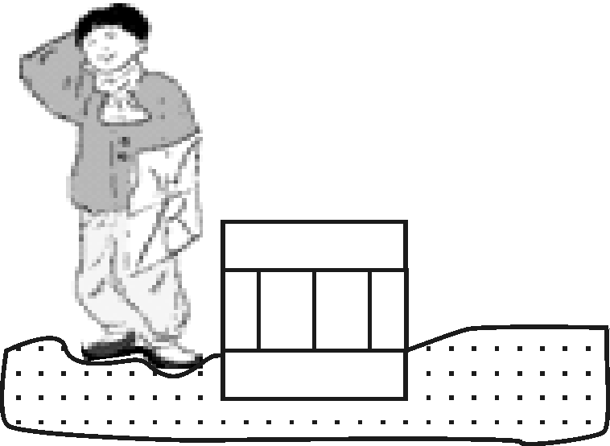
培优提升
1.如图8.1－19所示，站在沙地上的一名九年级同学要搬走木箱，已知他一只鞋底的面积为200 cm²。木箱对地面的压强约为( )
A.1 000 Pa
B.7 000 Pa
C.10 000 Pa
D.20 000 Pa
2.甲、乙两物体静止放在水平地面上，与地面的接触面积之比为S_{甲}∶S_{乙}＝3∶1，对地面压强之比为p_{甲}∶p_{乙}＝4∶3.则甲、乙两物体对地面的压力之比为( )
A.4∶9 B.9∶4 C.4∶1 D.1∶4
D
C

Slide 20
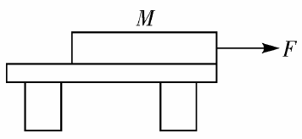
培优提升
3.如图8.1－20所示，水平桌面上有一长为L，质量分布均匀的木板M，在水平力F的作用下，沿直线将其向右匀速拉出一半。在此过程中，下列说法正确的是( )
A.M对桌面的压强变小，压力不变
B.M对桌面的压强不变，压力变小
C.M对桌面的压强变大，拉力F不变
D.M对桌面的压强不变，拉力F变小
C

